Slide 1
Keramická krytina na šikmé střeše z pohledu tradice a dneška
Vysoká škola technická a ekonomická v Českých Budějovicích
Ústav technicko-technologický
Obhajoba diplomové práce
Vypracoval: Bc. Tomáš Kratochvíl
Vedoucí práce: Ing. Jan Plachý, Ph.D.
Oponent práce: prof. Ing. Věra Voštová, CSc.
České Budějovice, červen 2017

Slide 2
OBSAH PREZENTACE
Cíl práce
Historie a vývoj keramické střešní krytiny
Keramické krytiny současnosti
Dotazník ohledně krytin
Rozhodovací proces pro výběr krytiny na šikmou střechu
Rozhodovací proces pro výběr konkrétní keramické krytiny
Praktická aplikace vybrané krytiny na objekt
Závěr
Doplňující otázky

Slide 3
CÍL PRÁCE
Cílem práce je popsat historický vývoj krytiny z hlediska výroby a aplikace. Porovnat přednosti a nedostatky této krytiny ze zvolených hledisek. Vypracovat schéma rozhodovacího procesu při výběru krytiny pro šikmou střechu. Provést praktickou aplikaci výběru krytiny na vybranou konkrétní střechu a zpracovat projektovou dokumentaci se zaměřením na řešení detailů.

Slide 4
Historie a vývoj keramické střešní krytiny
Stručná historie keramiky
Krycí pálené hliněné desky
Stručný vývoj cihlářského průmyslu se zaměřením na výrobu tašek na českém území
Klady a zápory keramické krytiny

Slide 5
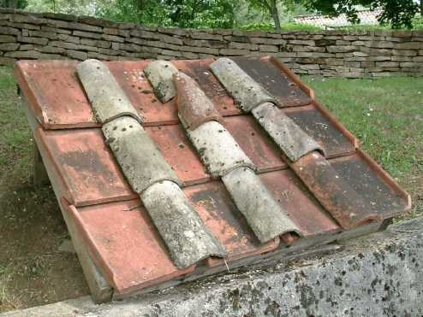
Historie a vývoj keramické střešní krytiny
Taška římská ( Tegula s Imbrexy )
Zdroj:( Archirama ) [online]. 2015 [citováno 2017-02-20]. Dostupné z:https://storify.com/Archirama/imbrex-i-tegula

Slide 6
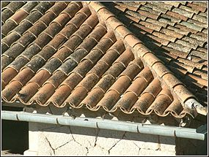
Historie a vývoj keramické střešní krytiny
Tašky římské Imbrexy
Zdroj:( Monk) [online]. [citováno 2017-02-20]. Dostupné z: https://www.revolvy.com/topic/Monk%20and%20Nun&uid=1575

Slide 7
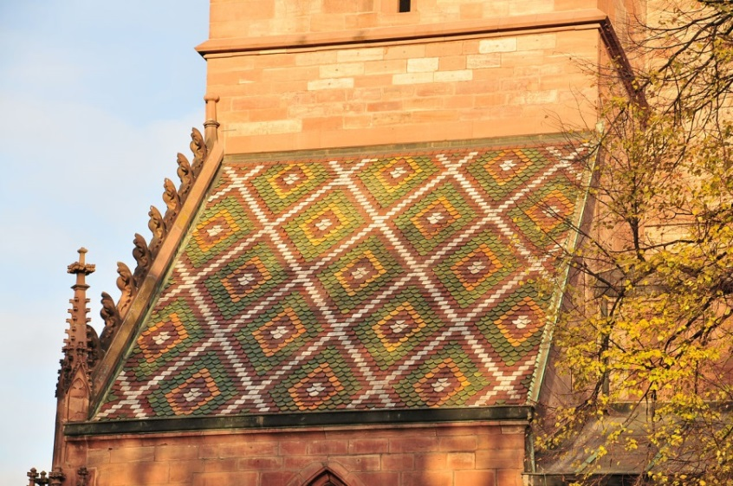
Historie a vývoj keramické střešní krytiny
Tašky ploché - bobrovky
Zdroj:( Roleschek ) [online]. 2012-08-23, [citováno 2017-02-15]. Dostupné z: https://de.wikipedia.org/wiki/Biberschwanz#/media/File:11-11-24-basel-by-ralfr-071.jpg

Slide 8
Historie a vývoj keramické střešní krytiny
Holandské pánve (vlnovky)
u nás nejznámější napodobenina Bechyňské háky
Zdroj:( Redakce ) [online]. 2013--01-01, [citováno 2017-02-15]. Dostupné z: https:http://taborsky.denik.cz/zpravy_region/z-byvale-fary-muze-byt-obecni-urad-nebo-take-park-20130101.html

Slide 9
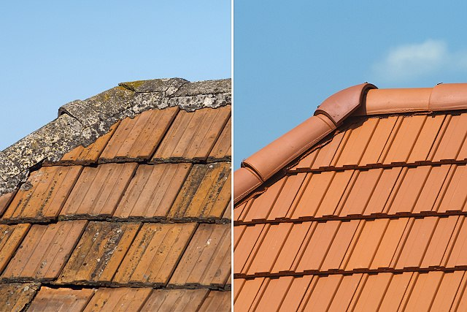
Historie a vývoj keramické střešní krytiny
Jednodrážková tažená taška
Zdroj:( Tondach ) [online]. 2015--03-15, [citováno 2017-02-15]. Dostupné z: https:http://www.pestujemeonline.cz/vymente-starou-krytinu-za-elegantni-keramicke-tasky/

Slide 10
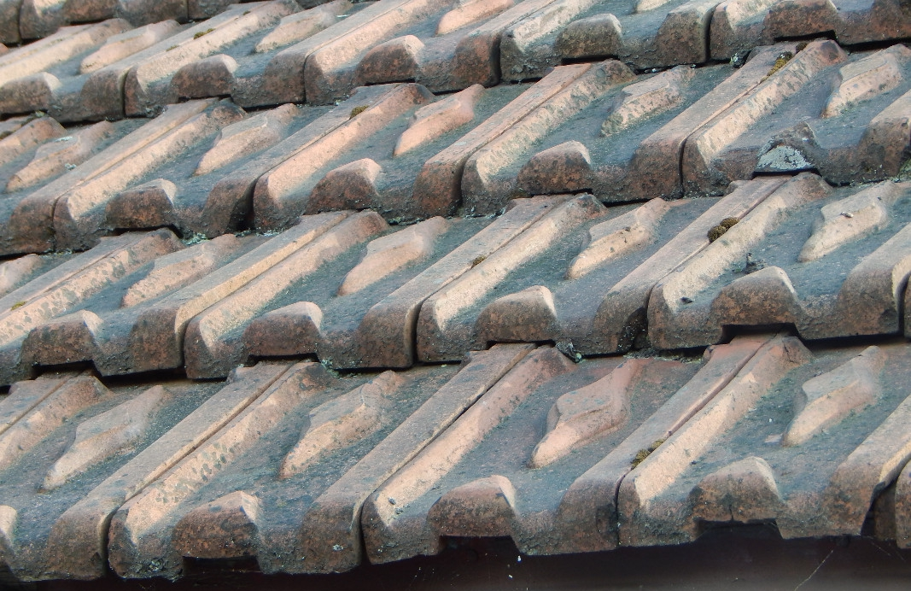
Historie a vývoj keramické střešní krytiny
Dvoudrážková ražená taška
Zdroj:( Hamerlinder ) [online]. 2015--08-05, [citováno 2017-02-15]. Dostupné z: http://stavba.hyperinzerce.cz/palene-tasky/inzerat/10905559-tasky-srdcovky-nabidka-pardubice//

Slide 11
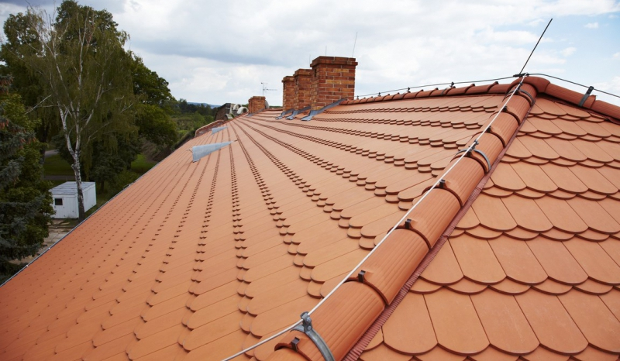
Keramické krytiny současnosti
Rovné tašky – bobrovky
Korunové a šupinové krytí
Zdroj:( Tondach ) [online]. 2015-12-17, [citováno 2017-02-15]. Dostupné z: https://www.stavbadomu.net/rubriky/stavba/strecha-domu/jak-vybrat-dobreho-pokryvace_24210.html

Slide 12
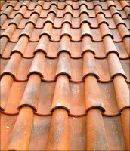
Keramické krytiny současnosti
Prejzová krytina ( hák, prejz )
Malý a velký prejz
Zdroj:( Tzb-info ) [online]. 2017-01-08 [citováno 2017-02-20]. Dostupné z:http://www.tzb-info.cz/3801-palena-krytina-historie-a-soucasnost

Slide 13
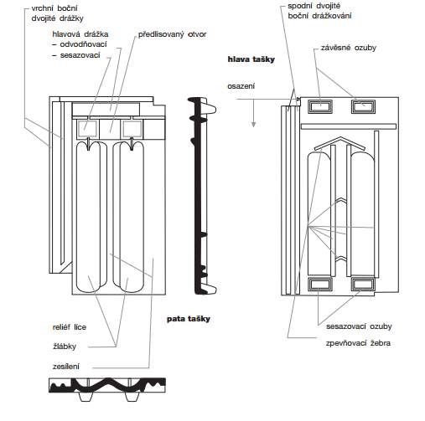
Keramické krytiny současnosti
Drážkové tašky- neposuvné
Zdroj: (Tondach ) [online]. 2015-01-01, [citováno 2017-02-28]. Dostupné z: http://media.tondach.cz/userfiles/file/pdf/ke-stazeni/technicke_info.pdf

Slide 14
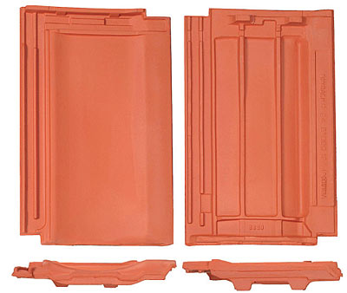
Keramické krytiny současnosti
Tašky drážkové - posuvné
Zdroj:( Volf) [online]. 2006-04-04 [citováno 2017-07-12]. Dostupné z: http://www.stavebnictvi3000.cz/clanky/posuvna-taska-stodo-12//

Slide 15
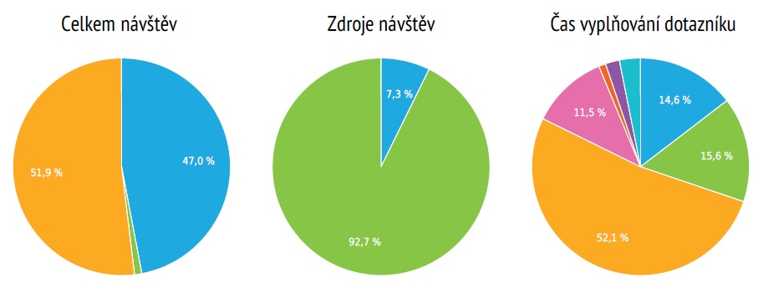
Dotazník ohledně krytin

Slide 16
Dotazník ohledně krytin

Slide 17
Dotazník ohledně krytin

Slide 18
Dotazník ohledně krytin

Slide 19
Dotazník ohledně krytin

Slide 20
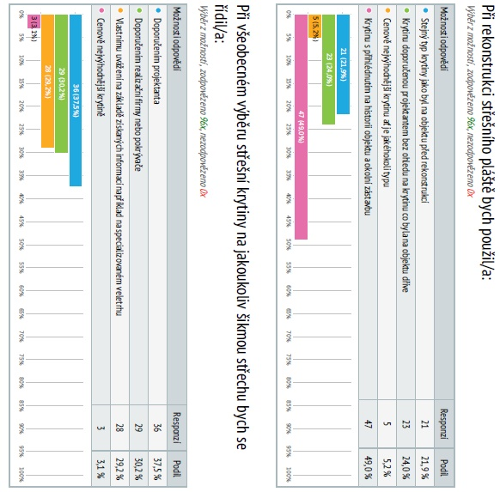
Dotazník ohledně krytin

Slide 21
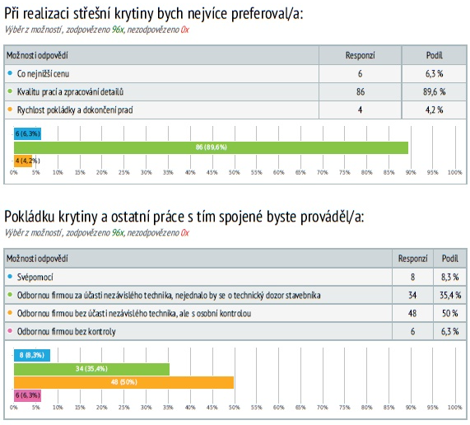
Dotazník ohledně krytin

Slide 22
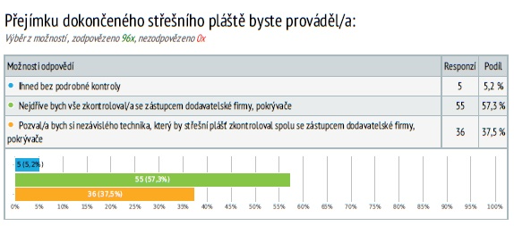
Dotazník ohledně krytin

Slide 23
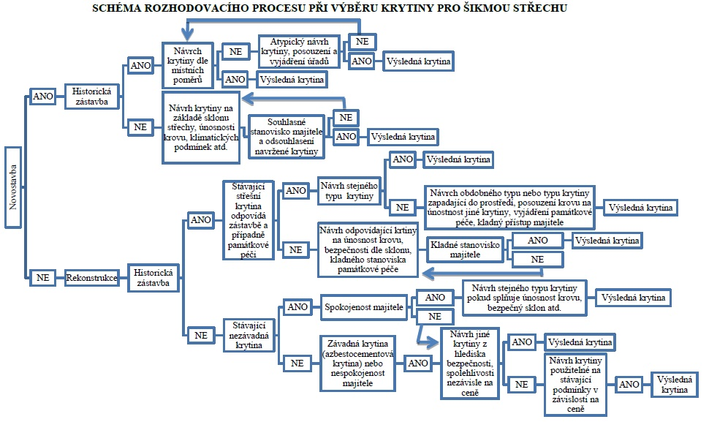
Rozhodovací proces pro výběr krytiny na šikmou střechu

Slide 24
Rozhodovací proces pro výběr konkrétní keramické krytiny

Slide 25
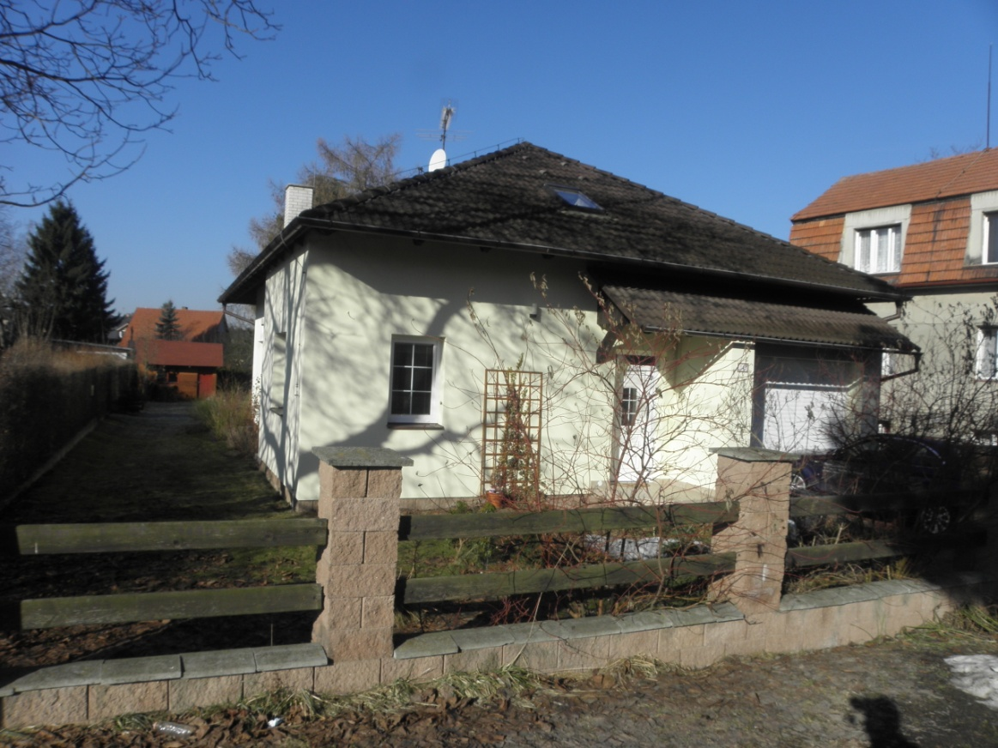
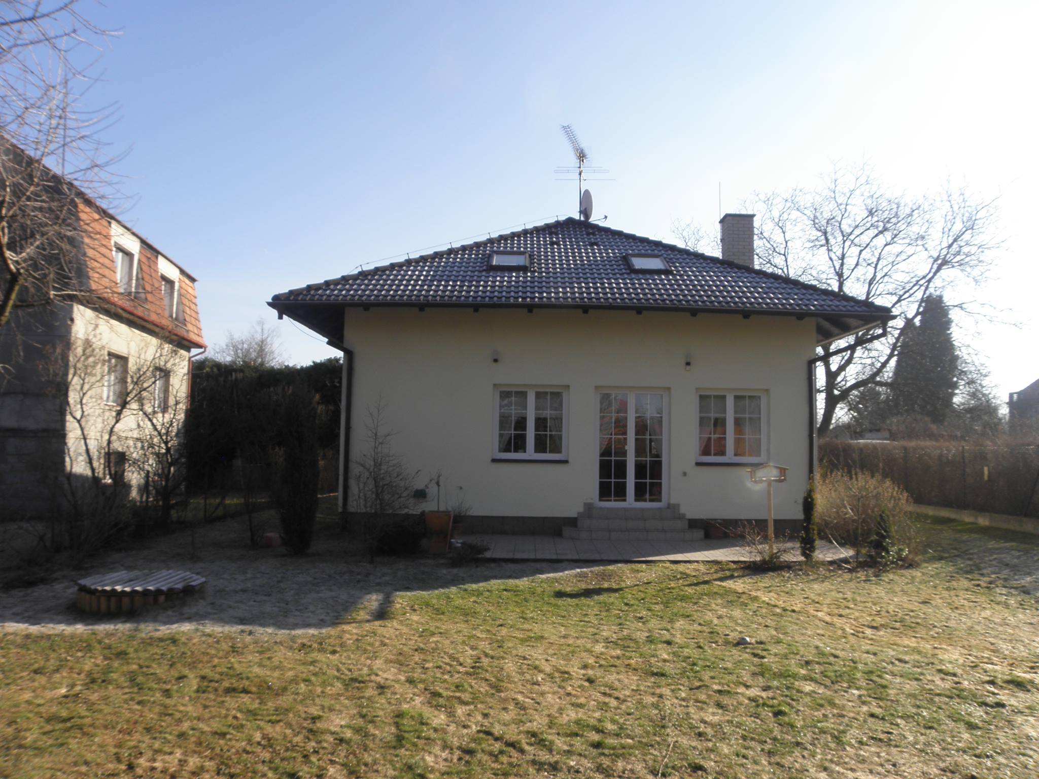
Praktická aplikace vybrané krytiny na objekt

Slide 26
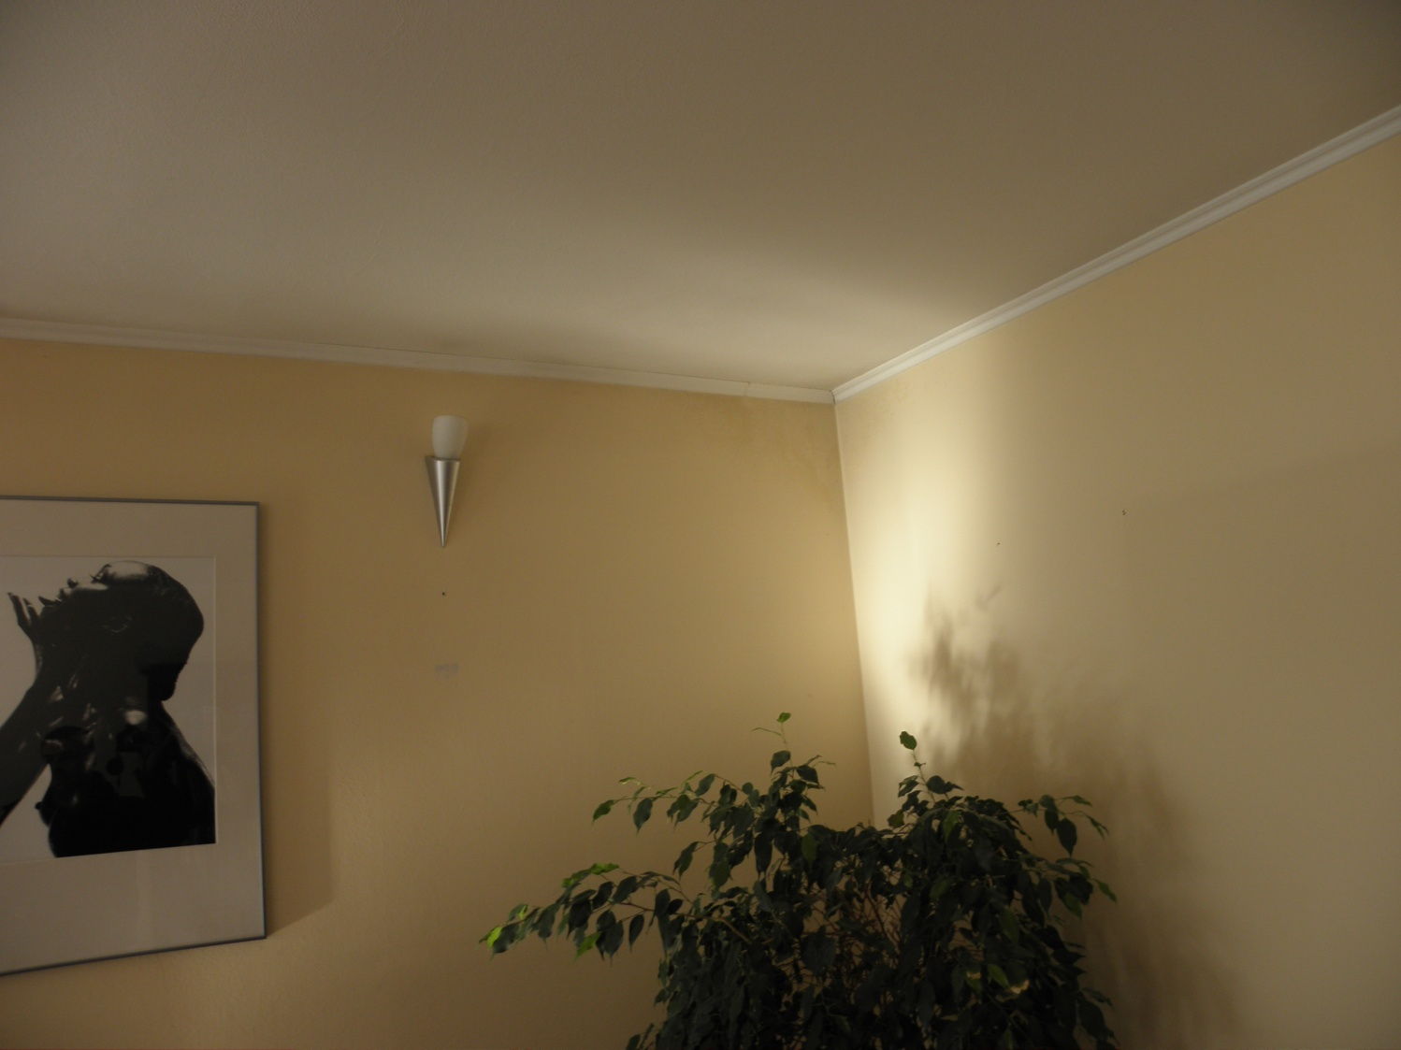
Praktická aplikace vybrané krytiny na objekt

Slide 27
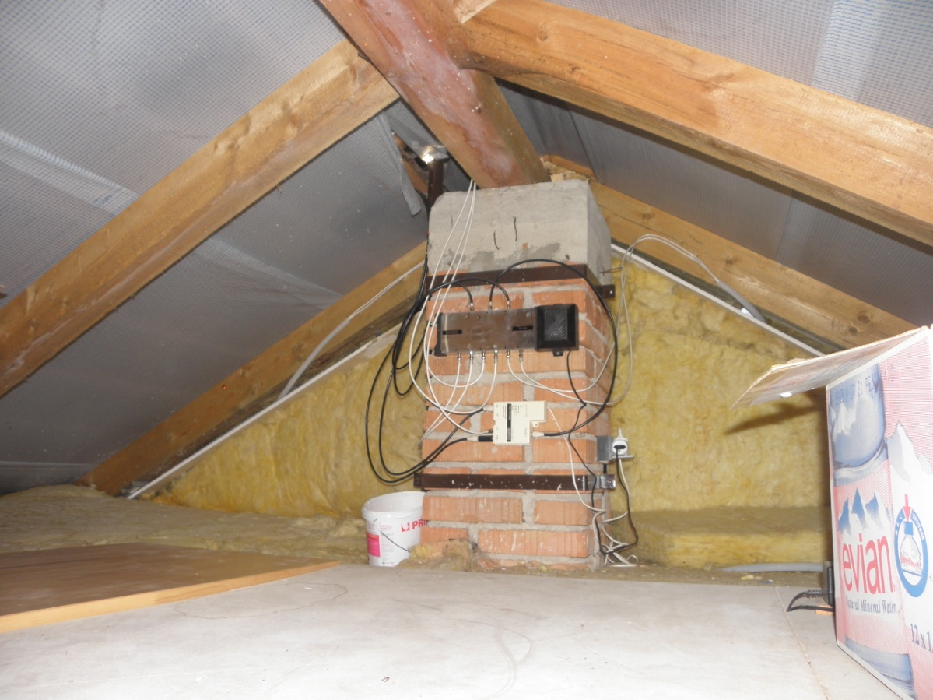
Praktická aplikace vybrané krytiny na objekt

Slide 28
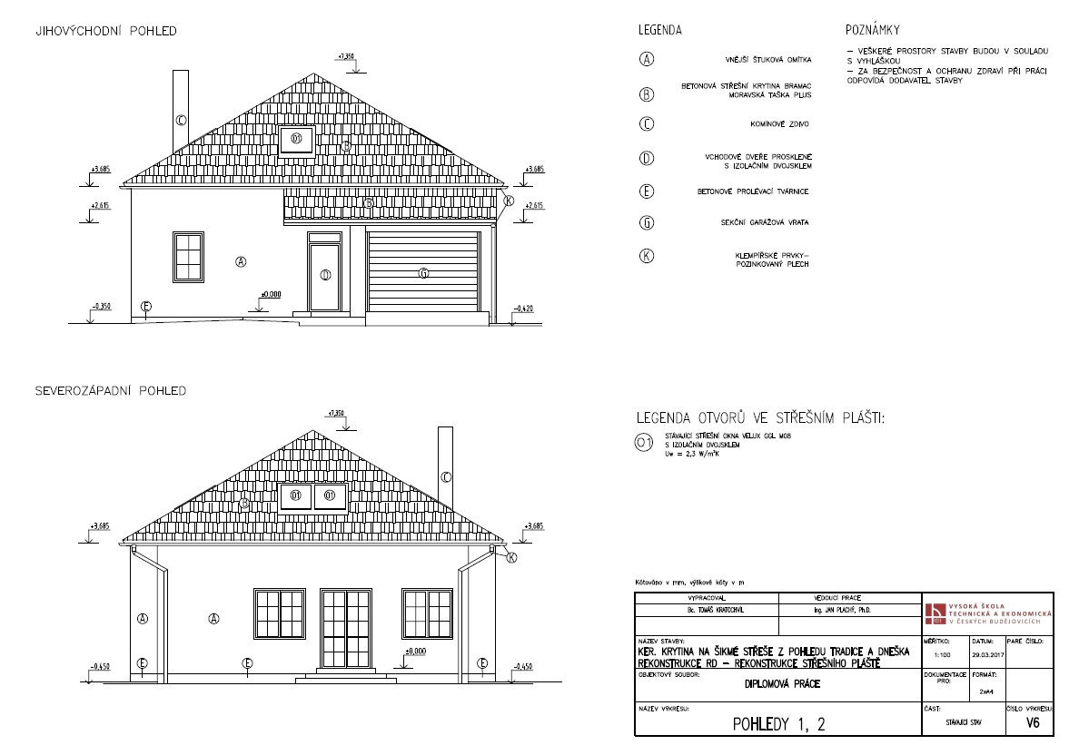
Praktická aplikace vybrané krytiny na objekt

Slide 29
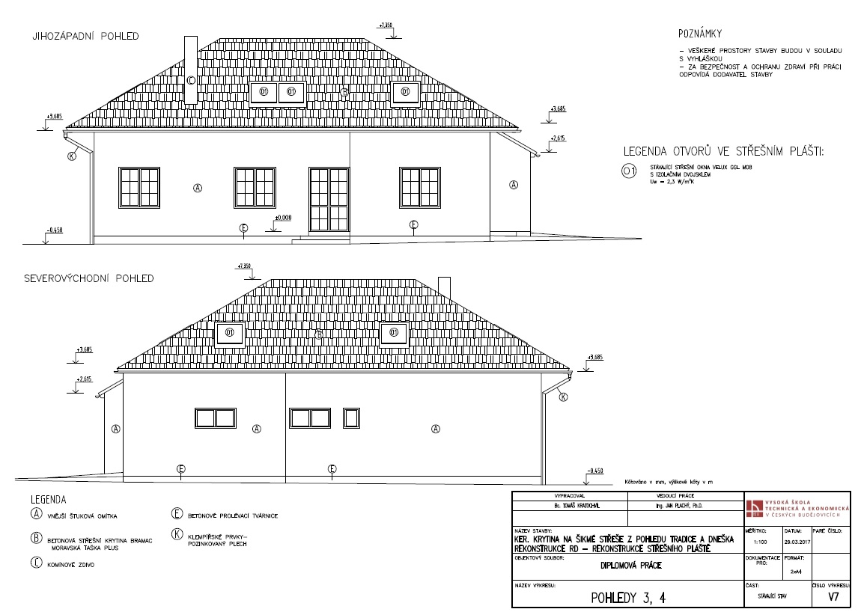
Praktická aplikace vybrané krytiny na objekt

Slide 30
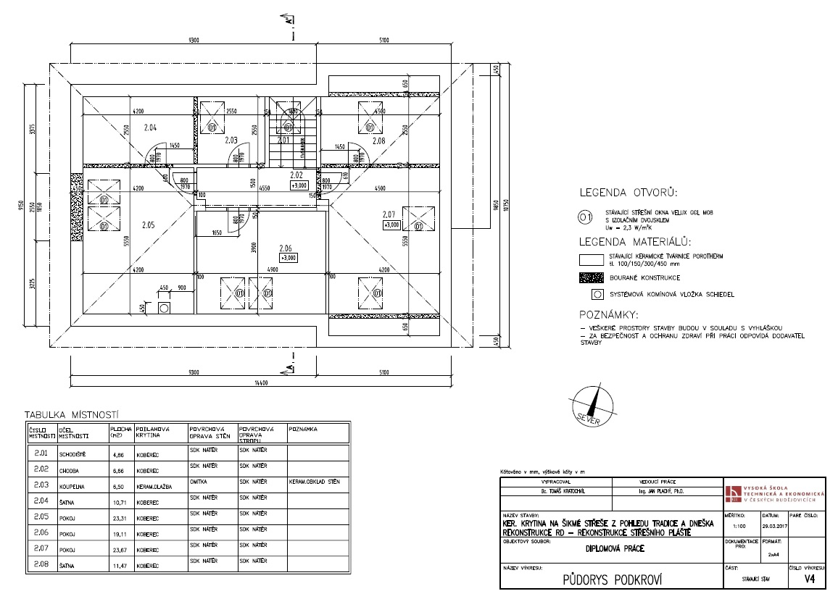
Praktická aplikace vybrané krytiny na objekt

Slide 31
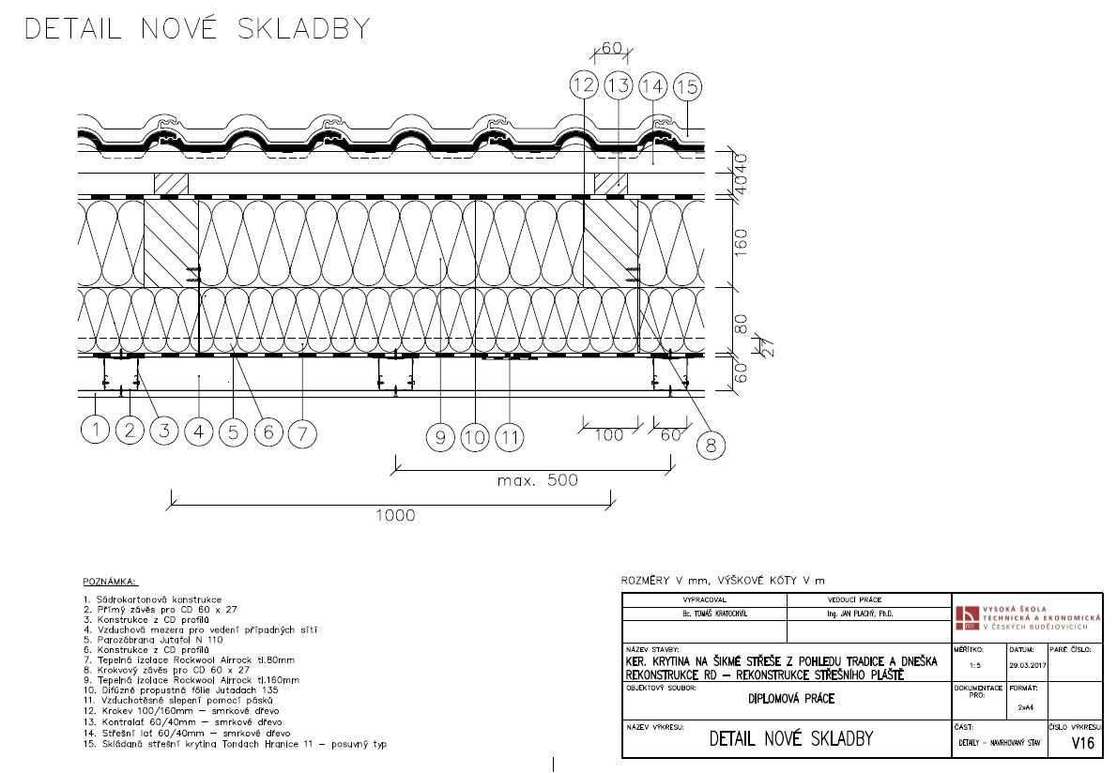
Praktická aplikace vybrané krytiny na objekt

Slide 32
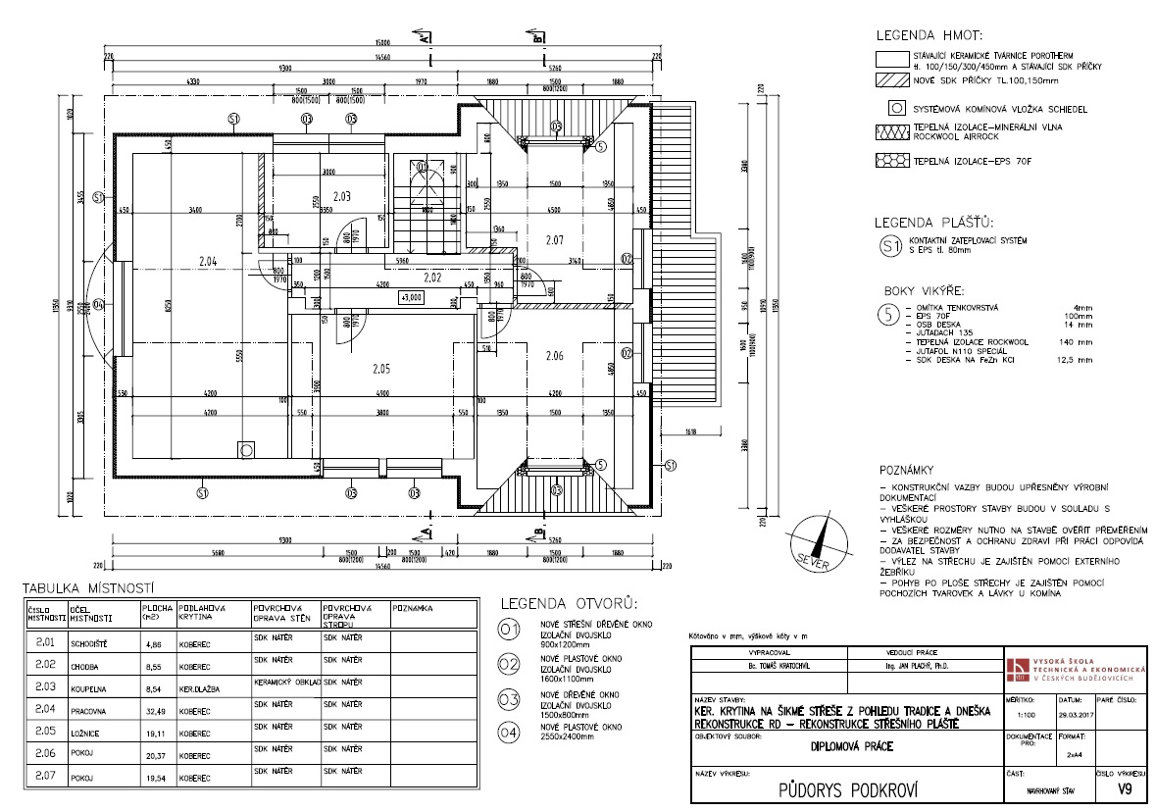
Praktická aplikace vybrané krytiny na objekt

Slide 33
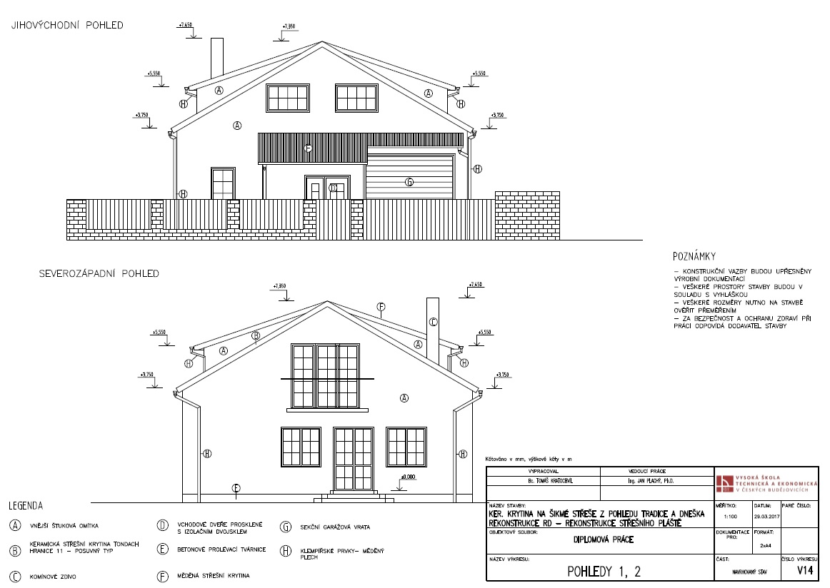
Praktická aplikace vybrané krytiny na objekt

Slide 34
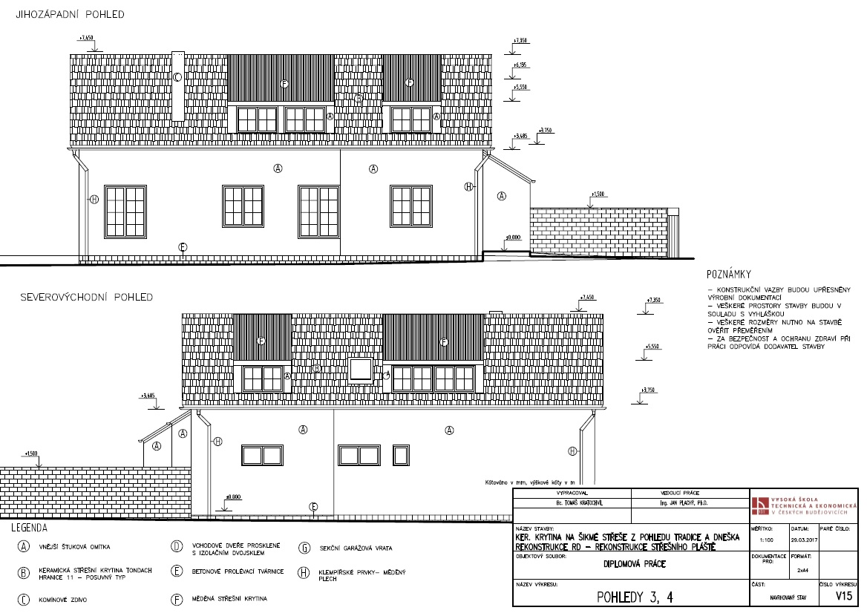
Praktická aplikace vybrané krytiny na objekt

Slide 35
Závěrečné shrnutí
Cíl práce byl splněn.
Na výzkumné otázky bylo zodpovězeno.
Děkuji za pozornost

Slide 36
Doplňující otázky od vedoucího práce
Proč nebyla tl. tepelné izolace při rekonstrukci navržena na doporučenou hodnotu 0,16 W/m2K ?
Investorovi nepřipadalo důležité docílit doporučené hodnoty.
Navržená skladba mimo krokev dosahuje hodnoty prostupu tepla 0,18 W/m2K a v nehomogenní zóně 0,22 W/m2K, což splňuje dnešní požadavky.
Můžete prosím blíže vysvětlit důvody ke změnám objemu výroby keramické krytiny v letech 1947-1990?
Zastaralé závody, nebyla kvalifikovaná prac. síla.
Snaha zefektivnit výrobu, malé cihelny se sdružovaly nebo zavíraly.
Nedostatečná kapacita pro výrobu ker. krytiny, závody vyráběly především zdící prvky. Kolem roku 1965 se začalo přecházet z důvodu vysoké poptávky k masivnější výrobě betonové krytiny.
Výroba ker. krytiny až do roku 1990 klesala.
Jak by vypadalo řešení ochrany proti sněhu?
Řešený objekt se nachází ve II. sněhové oblasti.
Zajištění bezpečnosti pouze u vchodové části.
Doporučeno osadit po celé délce obou stran střechy u okapové hrany protisněhové háky min. ve dvou řadách na vazbu.

Slide 37
Doplňující otázky od oponenta práce
Proč nebylo použito multikriteriální hodnocení na výběr střešní krytiny a jaké jsou jeho nevýhody?
Zvoleno známější a jednodušší hodnocení, ve kterém se lépe orientuje podle jednotlivých vlastností.
Hlavní nevýhoda multikriteriálního hodnocení, dle mého názoru, menší přehlednost podle jednotlivých vlastností.
Kolik odborníků z praxe odpovídalo na dotazníkové šetření?
Nelze posoudit, dotazník byl anonymní.

